Slide 1
2022 YILI TEMMUZ AYI FAALİYET RAPORU

Slide 2
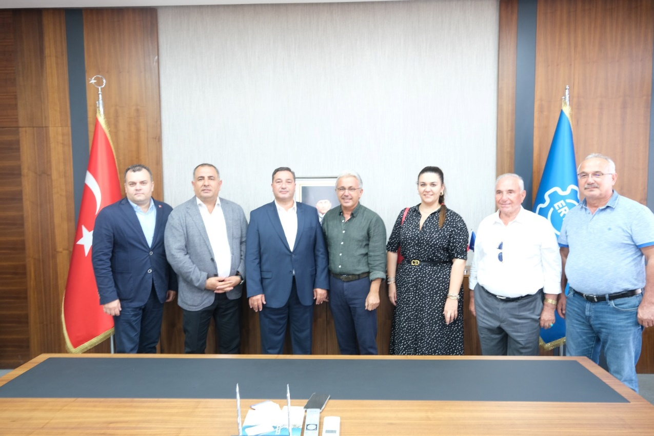
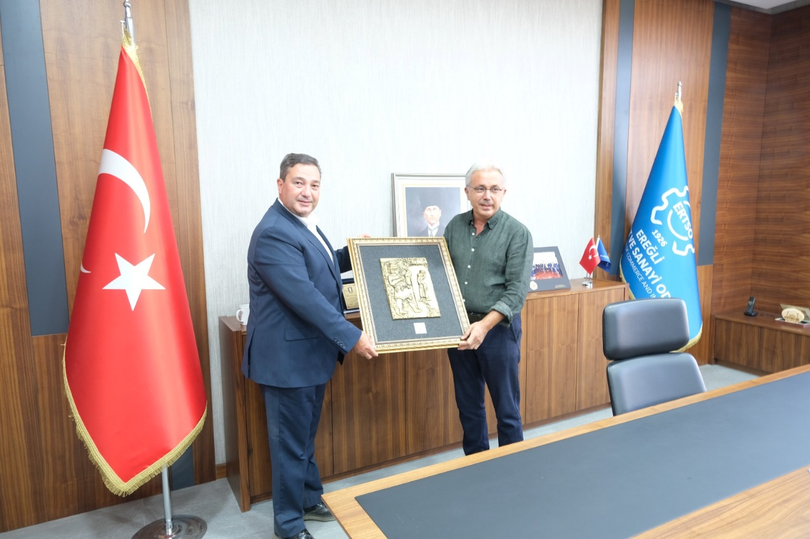
22.07.2022 Tarihinde İstanbul Hububat Bakliyat Yağlı Tohumlar ve Mamulleri İhracatçıları Birliği (İHBİR) Başkanı Kazım TAYCI odamızı ziyarette bulundu.

Slide 3
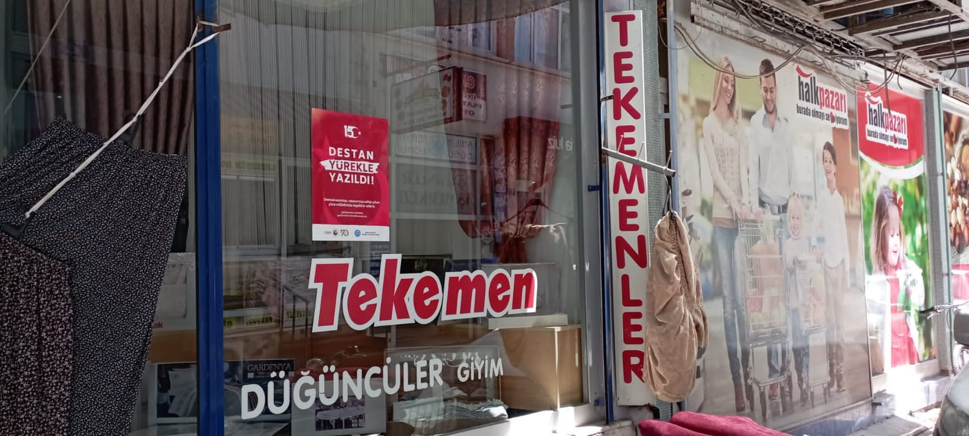
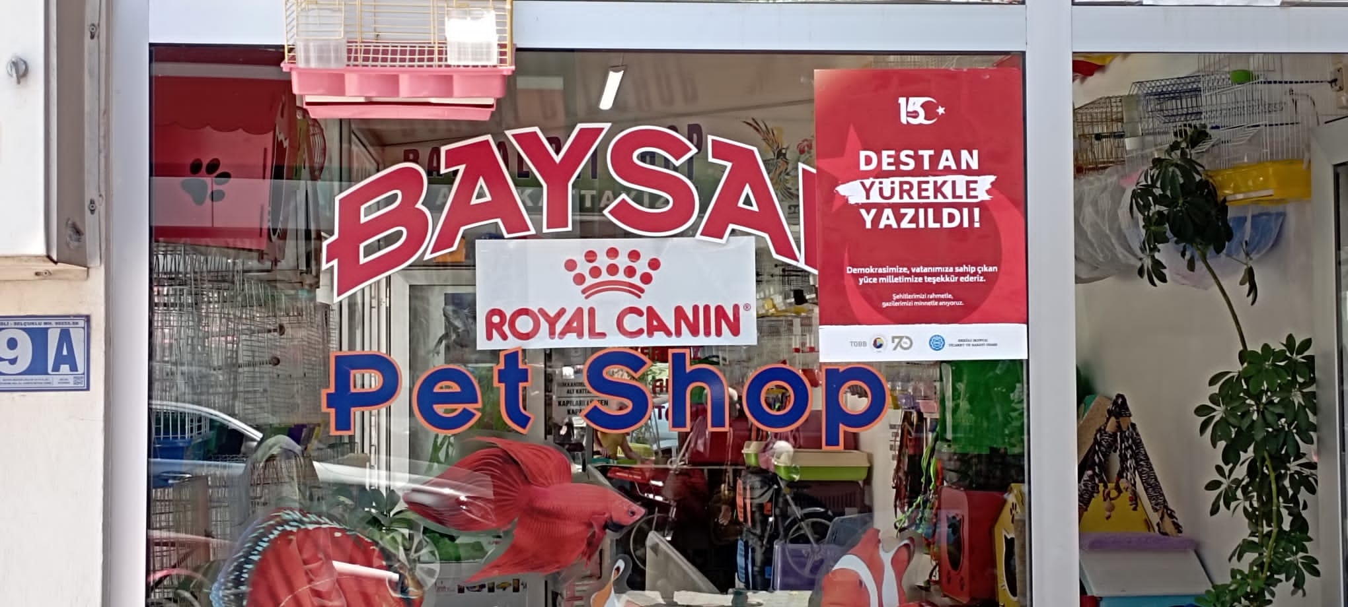
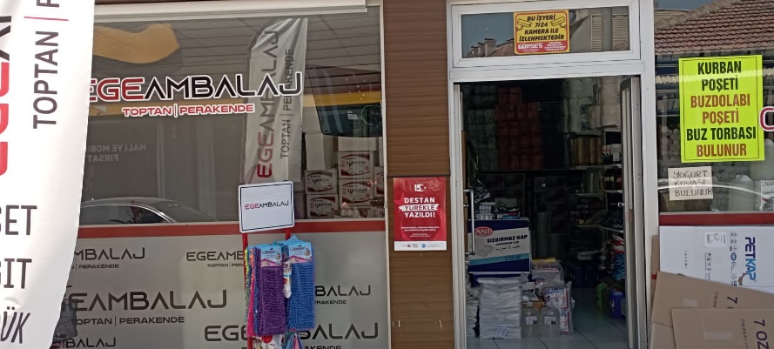
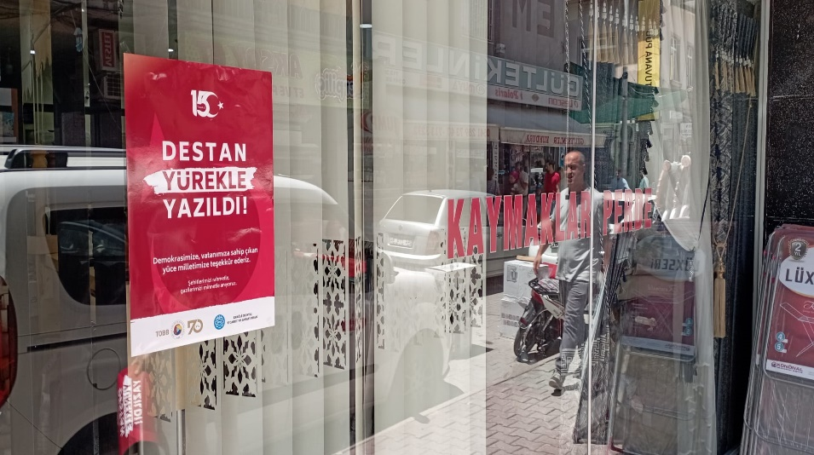
15 Temmuz Şehitleri Anma, Demokrasi ve Milli Birlik Günü Programı Kapsamında Türkiye Odalar Borsalar Birliği’nce tarafımıza gönderilen afişler, üyelerimizin iş yerlerine asılması için odamızca ziyarette bulunuldu.

Slide 4
2022 YILI ODAMIZ TARAFINDAN VERİLEN KAPASİTE RAPORU ADETİ
AYLAR | ADET
OCAK | 8
ŞUBAT | 4
MART | 6
NİSAN | 16
MAYIS | 15
HAZİRAN | 9
TEMMUZ | 2
AĞUSTOS
EYLÜL
EKİM
KASIM
ARALIK
TOPLAM | 60

Slide 6
2022/TEMMUZ AYINDA KAPASİTE RAPORU VERİLEN ÜYELER
SIRA NO | FİRMA ÜNVANI | SEKTÖRÜ | ÇALIŞAN PERSONEL
1 | MUTLU GOFRET GIDA SANAYİ TİCARET LİMİTED ŞİRKETİ | PEKSİMET, BİSKÜVİ, GOFRET, DONDURMA KÜLAHI, KAĞIT HELVA İMALATI | 1
2 | ZORLU HAZIR BETON MADENCİLİK VE PETROL ÜRÜNLERİ SANAYİ VE TİCARET LİMİTED ŞİRKETİ HALKAPINAR ŞUBESİ | HAZIR BETON İMALATI | 18

Slide 7
2022 YILI ODAMIZ TARAFINDAN VERİLEN YERLİ MALI BELGESİ İSTATİSTİĞİ
AYLAR | ADET
OCAK | 0
ŞUBAT | 1
MART | 1
NİSAN | 0
MAYIS | 1
HAZİRAN | 1
TEMMUZ | 0
AĞUSTOS
EYLÜL
EKİM
KASIM
ARALIK
TOPLAM | 4

Slide 8
2022 /TEMMUZ AYI İŞ MAKİNESİ BELGESİ TESCİL İSTATİSTİĞİ
AYLAR | ADET
OCAK | 3
ŞUBAT | 6
MART | 5
NİSAN | 4
MAYIS | 3
HAZİRAN | 1
TEMMUZ | 5
AĞUSTOS
EYLÜL
EKİM
KASIM
ARALIK
TOPLAM | 27

Slide 9
2022 TEMMUZ AYINDA VERİLEN EKSPERTİZ RAPOR İSTATİSTİĞİ
AYLAR | ADET
OCAK | 3
ŞUBAT | 0
MART | 1
NİSAN | 0
MAYIS | 0
HAZİRAN | 1
TEMMUZ | 2
AĞUSTOS
EYLÜL
EKİM
KASIM
ARALIK
TOPLAM | 7

Slide 10
2022/TEMMUZ AYINDA KAYIT OLAN ÜYELERİMİZ
SIRA NO | FİRMA ÜNVANI | SEKTÖRÜ
1 | ANTALYA KONTEYNER METAL OTOMOTİV İNŞAAT MALZEMELERİ PAZARLAMA NAKLİYE SANAYİ VE TİCARET LİMİTED ŞİRKETİ EREĞLİ ŞUBESİ | PREFABRİK YAPILAR VE YAPI ELEMANLARININ PERAKENDE TİCARETİ
2 | CAN LUKA GIDA VE TAVUK ÜRETİM ÇİFTLİĞİ SANAYİ TİCARET LİMİTED ŞİRKETİ | KÜMES HAYVANLARININ YETİŞTİRİLMESİ
3 | ERES TORBA TEKSTİL HAYVANCILIK VE GIDA SANAYİ TİCARET LİMİTED ŞİRKETİ EREĞLİ ŞUBESİ | TEKSTİLDEN ÇUVAL, TORBA, ÇANTA VE BENZERLERİNİN İMALATI
4 | FERPA ÇİMENTO ANONİM ŞİRKETİ KONYA HAZIR BETON TESİSİ ŞUBESİ | HAZIR BETON İMALATI
5 | IŞIL TARIM HAYVANCILIK GIDA OTOMOTİV İNŞAAT SANAYİ VE TİCARET LİMİTED ŞİRKETİ | BÜYÜK BAŞ HAYVAN YETİŞTİRİCİLİĞİ
6 | MEHMET KILIÇER KILIÇER TARIM | GÜBRE VE ZİRAİ KİMYASAL ÜRÜNLERİN PERAKENDE TİCARETİ
7 | SINIRLI SORUMLU BÜYÜKDEDE SULAMA KOOPERATİFİ | BİTKİSEL ÜRETİMİ DESTEKLEYİCİ TARIMSAL AMAÇLI SULAMA FAALİYETLERİ

Slide 11
2022/TEMMUZ AYINDA KAYIT OLAN ÜYELERİMİZ
SIRA NO | FİRMA ÜNVANI | SEKTÖRÜ
8 | UYSALOĞULLARI İNŞAAT HAFRİYAT NAKLİYAT OTOMOTİV TARIM VE HAYVANCILIK SANAYİ TİCARET LİMİTED ŞİRKETİ | İKAMET AMAÇLI BİNALARIN İNŞAATI
9 | UZUN ALİ ZİRAAT TARIM HAYVANCILIK İNŞAAT SANAYİ TİCARET LİMİTED ŞİRKETİ | KARMA ÇİFTÇİLİK
10 | YAĞMUR CANBULAT MHC İNŞAAT | İKAMET AMAÇLI OLMAYAN BİNALARIN İNŞAATI

Slide 12
2022 YILI ODAMIZA KAYIT YAPTIRAN ÜYE İSTATİSTİĞİ
 | OCAK 2022 | ŞUBAT 2022 | MART 2022 | NİSAN 2022 | MAYIS 2022 | HAZİRAN 2022 | TEMMUZ 2022 | AĞUSTOS 2022 | EYLÜL 2022 | EKİM 2022 | KASIM 2022 | ARALIK 2022 | TOPLAM
KONUT YAPI KOOPERATİFİ | - | - | - | - | - | - | 1
ŞAHIS FİRMA | 4 | 3 | - | 5 | 2 | 6 | 2
A.Ş | 1 | 1 | - | - | - | - | -
A.Ş ŞUBE | 3 | 1 | 1 | 2 | 4 | - | 1
LTD.ŞTİ | 11 | 6 | 9 | 3 | 6 | 12 | 4
LTD.ŞTİ. ŞUBE | 1 | 1 | 2 | 6 | 2 | 3 | 2
KOOP.ŞUBE | - | - | - | - | - | - | -
İKTİSADİ İŞLETME | - | - | - | - | - | - | -
SULAMA KOOPERATİFİ | - | - | - | 1 | - | - | -
TAR.KAL.KOOP | - | 1 | - | 1 | - | - | -
SU ÜRÜN KOOP. | - | - | - | - | - | - | -
TOPLAM | 20 | 13 | 12 | 18 | 14 | 21 | 10

Slide 13
2022/TEMMUZ AYINDA TERK OLAN ÜYELERİMİZ
SIRA | FİRMA ADI | SEKTÖRÜ | TERK NEDENİ
1 | CEMİL KAYA KONAK MANİFATURA | MANİFATURA VE SARRAFLIK | VERGİ TERKİ
2 | HASAN CANSU CANSU MÜTEAHHİTLİK VE İNŞAAT MALZEMELERİ TİCARETİ | İKAMET AMAÇLI BİNALARIN İNŞAATI | VERGİ TERKİ
3 | ONURLAR PETROL OTOMOTİV GIDA TAŞIMACILIK NAKLİYE SANAYİ VE TİCARET LİMİTED ŞİRKETİ | MOTORLU KARA TAŞITI VE MOTOSİKLET YAKITININ PERAKENDE TİCARETİ | MERKEZ NAKLİ
4 | TAHİR ŞAHAN ŞAHAN GROSS MARKET | BAKKAL VE MARKETLERDE YAPILAN PERAKENDE TİCARET | VERGİ TERKİ
5 | ÇİMKO ÇİMENTO VE BETON SANAYİ TİCARET ANONİM ŞİRKETİ KONYA EREĞLİ HAZIR BETON ŞUBESİ | ÇİMENTO İMALATI | VERGİ TERKİ

Slide 14
2022 /TEMMUZ AYI TERK EDEN ÜYE İSTATİSTİĞİ
NEVİ | OCAK 2022 | ŞUBAT 2022 | MART 2022 | NİSAN 2022 | MAYIS 2022 | HAZİRAN 2022 | TEMMUZ 2022 | AĞUSTOS 2022 | EYLÜL 2022 | EKİM 2022 | KASIM 2022 | ARALIK 2022 | TOPLAM
LTD.ŞTİ. | 2 | 1 | 1 | - | - | 1 | 1
ŞAHIS | 15 | 3 | 4 | 4 | 2 | 6 | 3
LTD.ŞTİ ŞUBE | 3 | - | 2 | - | - | 1
A.Ş ŞUBE | 1 | - | - | - | 1 | 1 | 1
A.Ş TASFİYE | - | - | - | - | - | -
TAS.HAL.KONUT YAPI.KOOP. | - | - | - | - | - | -
SULAMA KOOP. | - | - | - | - | - | -
TARIMSAL KAL.KOOP. | - | - | - | - | - | -
A.Ş | - | 1 | - | 1 | - | -
TA.HAL.LTD.ŞTİ. | - | - | - | - | - | -
İKTİASADİ İŞLETME | - | - | - | - | - | -
DESTEK HİZ. KOOP. | - | - | - | - | - | -
TAS.HAL.MİN.KOOP | - | - | - | - | - | -
TAS.LTD.ŞTİ | - | - | - | - | - | -
TOPLAM | 21 | 5 | 7 | 5 | 3 | 9 | 5

Slide 15
2022/TEMMUZ TİCARET SİCİL HİZMET İSTATİSTİĞİ
 | OCAK | ŞUBAT | MART | NİSAN | MAYIS | HAZİRAN | TEMMUZ | AĞUSTOS | EYLÜL | EKİM | KASIM | ARALIK
HİSSE DEVRİ | 4 | 6 | 6 | 12 | 7 | 7 | 6
ADRES DEĞ. | 4 | 4 | 4 | 5 | 4 | 11 | 6
AMAÇ DEĞ. | 2 | 1 | 13 | 4 | 1 | 2 | 2
SERMAYE ARTIŞI | 2 | 1 | 4 | 0 | 3 | 11 | 4
İMZA TESCİLİ VAZİFETAKSİMİ | 7 | 13 | 30 | 23 | 26 | 17 | 26
UNVAN DEĞ. | 3 | 1 | 3 | 2 | 3 | 1 | 0
ANA SÖZ.DEĞ. | 0 | 1 | 1 | 0 | 1 | 0 | 0
KOOPERATİF TASFİYE | 0 | 0 | 2 | 0 | 0 | 0 | 0
ŞİRKET TASFİYESİ | 0 | 0 | 0 | 2 | 0 | 2 | 0
GENEL KURUL | 5 | 8 | 15 | 15 | 16 | 10 | 18
KAYIT | 20 | 13 | 9 | 18 | 14 | 20 | 11
TERK | 5 | 20 | 7 | 6 | 3 | 11 | 6
YETKİ BEL. | 6 | 6 | 6 | 2 | 5 | 5 | 4
111.BELGE | 1 | 1 | 1 | 0 | 0 | 0 | 1
MAHKEME YAZILARI | 27 | 35 | 43 | 121 | 58 | 33 | 53
SİGORTA ACENTE | 0 | 1 | 1 | 2 | 1 | 0 | 0
NEVİ DEĞ. | 0 | 0 | 1 | 0 | 2 | 2 | 0
ANASÖZLEŞME TASDİKİ | 14 | 6 | 12 | 6 | 6 | 11 | 6
ŞİRKET TESCİL TALEPNAMESİ | 24 | 19 | 34 | 11 | 6 | 14 | 14
ŞAHIS TESCİL TALEPNAMESİ | 6 | 3 | 1 | 0 | 1 | 6 | 0
SİCİL TASDİKNAMESİ | 40 | 30 | 45 | 38 | 37 | 55 | 0
DEFTER TASDİKİ | 61 | 37 | 51 | 39 | 30 | 71 | 6
TOPLAM | 231 | 206 | 289 | 306 | 224 | 289 | 163

Slide 16
2022/TEMMUZ AYI KAYIT VE TERKİN İSTATİSTİĞİ

Slide 17
YILLAR İTİBARİYLE TEMMUZ AYI KAYIT İSTATİSTİĞİ

Slide 18
YILLAR İTİBARİYLE TEMMUZ AYI TERKİN İSTATİSTİĞİ

Slide 19
YILLAR İTİBARİYLE KURULAN ŞİRKET İSTATİSTİĞİ

Slide 20
31.07.2022 TARİHLİ ÜYELERİMİZİN İSTATİSLİĞİ
FİRMA TİPİ | ADET
LİMİTED ŞİRKET | 785
GERÇEK KİŞİ TİCARİ İŞLETMESİ | 566
ANONİM ŞİRKET | 186
KOOPERATİF | 79
DİĞER İKTİSADİ İŞLETMELER | 2
KOLLEKTİF ŞİRKET | 1
DERNEK İKTİSADİ İŞLETMESİ | 1
DİĞER KAMU TİCARİ İŞLETMELERİ | 1
VAKIF İKTİSADİ İŞLETMESİ | 1
TOPLAM=1623

Slide 21
01.07.2022-31.07.2022 TARİH ARASI VERİLEN BELGELER
Oda Kayıt Belgesi =60
Faaliyet Belgesi =72
Ortaklık Teyit Belgesi =24
Müteahhitlik Belgesi =10
İhale Durum Belgesi =1
Online Belge =30
TOPLAM =197
Sanal Pos (Aidat) =2.971.38 TL
Faal üye sayısı =1623
Tasfiye süreci devam eden üye sayısı =7
Askıda olan üye sayısı =224
TOPLAM ÜYE SAYISI =1.854

